Slide 1

苏教版语文四年级下册第四单元
第一次抱母亲
第一次抱母亲

Slide 2


歌颂母亲是千百年以来传诵不衰的主题。
世界上的一切光荣和骄傲，都来自母亲。 ——高尔基
世界上有一种最美丽的声音，那便是母亲的呼唤。 ——但丁
欣赏歌曲：《烛光里的妈妈》

Slide 3


听了上面这首歌曲，你想对你的父母说什么？

Slide 4
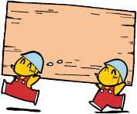
读一读，品一品。
仰面 瘦小 责怪 翻山越岭
愧疚 闭上 轮流 突发奇想

Slide 5
母亲竟然这么轻,
我心里很难过。
母亲到底有多轻？默读第1自然段，用“ ”画出相关的句子。

Slide 6
我左手托住母亲的脖子，右手
托住她的腿弯，使劲一抱，没想
到母亲轻轻的，我用力过猛，差
点仰面摔倒。

Slide 7
我这一生，最重的时
候只有89斤。

Slide 8
母亲竟然这么轻,
我心里很难过。
听了母亲的话，“我”为什么难过？“我”心里会怎么想，会对母亲说些什么呢？

Slide 9
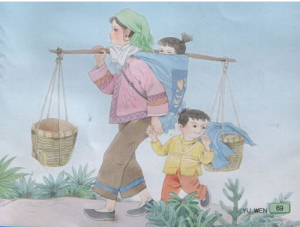
在我记忆中，母亲总是手里拉着我，背上背着妹妹，肩上再挑１００多斤重的担子翻山越岭。这样年复一年，直到我们长大。
我们长大后，可以干活了，但逢有重担，母亲总是叫我们放下，让她来挑。
我一直以为母亲力大无穷，没想到她是用80多斤的身体，去承受那么重的担子。

Slide 10
在我记忆中，母亲总是手里拉着我，背上背着妹妹，肩上再挑100多斤重的担子翻山越岭。
炎炎夏日，骄阳似火，知了不停的叫喊着，母亲总是手里拉着我，背上背着妹妹，肩上再挑100多斤重的担子翻山越岭。这时你仿佛看到了什么？
寒冬腊月，雪花纷飞，呼呼的北风无情的刮着，母亲总是手里拉着我，背上背着妹妹，肩上再挑100多斤重的担子翻山越岭。这时你仿佛又看到了什么？

Slide 11
我一直以为母亲力大无穷，没想到她是用80多斤的身体，去承受那么重的担子。
这里的“担子”又指什么呢？
这是一个怎样的母亲？
勤劳、善良、无私
此时此刻，“我”的心里为什么难过和愧疚呢？

Slide 12

在我记忆中，母亲总是手里拉着我，背上背着妹妹，肩上再挑100多斤重的担子翻山越岭。这样年复一年，直到我们长大。我们长大后， 可以干活了，但逢有重担，母亲总是叫我们放下，让她来挑。我一直以为母亲力大无穷，没想到她是用80多斤的身体，去承受那么重的担子。

Slide 13
护士动情地说：“大妈，您真了不起。”
母亲笑一笑说：“提那些事干什么？哪个母亲不是这样做的？”

Slide 14
母亲笑了笑说：“提那些事 干什么？哪个母亲不是这样过来的？”
伟大、无私、谦虚

Slide 15
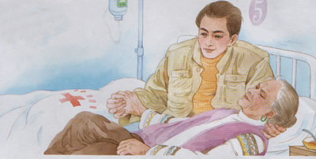
我坐在床沿上，把母亲抱在怀里，就像小时候母亲无数次抱我那样。为了让母亲容易入睡，我将她轻轻地摇动。护士不忍离去，静静地站在边上看着。母亲终于闭上眼睛。我以为母亲睡着了，准备把她放到床上去。可是，我忽然看见，有两行泪水从母亲的眼角流下来……

Slide 16
有两行泪水从母亲的眼角流下来……

Slide 17

“我”用“抱母亲”的方式表达自己的爱母之情，你们想用什么方式表达你们对母亲的感恩之情呢？

Slide 18

1.这篇文章讲了一件什么事情？（从记叙文的五要素来归纳）
时间：
地点：
事情的起因：
经过：
结果：
母亲生病后
在医院里
“我”错以为母亲的体重不轻
体会到了母爱的伟大。最后为报
答母恩，也想抱一次母亲睡觉。
母亲也被感动了。

Slide 19
品 读
在我记忆中，母亲总是手里拉着我，背上背着妹妹，肩上再挑100多斤重的担子翻山越岭。这样年复一年，直到我们长大。我们长大后，可以干活了，但逢有重担，母亲总是叫我们放下，让她来挑。我一直以为母亲力大无穷，没想到她是用80多斤的身体，去承受那么重的担子。

Slide 20

从上面的一段话可以看出母亲是一个怎样的人。

Slide 21
为什么母亲流泪了，那是怎样的泪水？
品 读
我忽然看见，有两行泪水从母亲的眼角流下来。

Slide 22
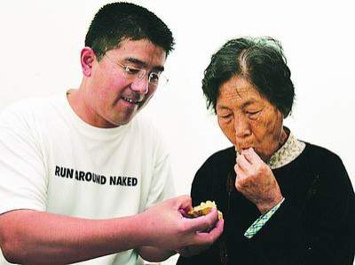
闭上眼睛，一边听音乐一边想想父母平时对你们的关爱。

Slide 23
谁来朗读课文。注意人物的感情流露。

Slide 24


想一想
“母亲竟然这么轻”，“我”的心里为什么很难过？说说你的理解。

